Slide 1
第三章 程序的转换与机器级表示
程序转换概述
MIPS指令系统

Slide 2
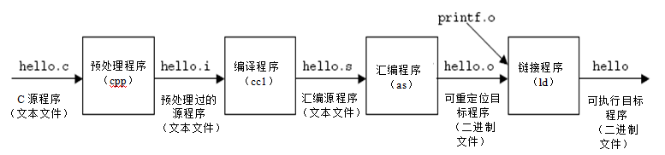
高级语言程序转换为机器代码的过程
用GCC编译器套件进行转换的过程
  预处理：在高级语言源程序中插入所有用#include命令指定的文件和用#define声明指定的宏。
  编译：将预处理后的源程序文件编译生成相应的汇编语言程序。
  汇编：由汇编程序将汇编语言源程序文件转换为可重定位的机器语言目标代码文件。
  链接：由链接器将多个可重定位的机器语言目标文件以及库例程（如printf()库函数）链接起来，生成最终的可执行目标文件。

Slide 3
机器级指令
指令：Instruction, 计算机执行某类操作的信息集合，是CPU工作的主要依据。
指令集： Instruction Set, 处理器能执行的全体指令的集合（CISC, RISC）
  决定了计算机的硬件功能
  计算机中软硬件的分界面
指令字：用来表示指令的一组二进制代码。
指令字长：指令中包含的二进制代码位数
机器字长：计算机能够直接处理的二进制数据的位数 = 寄存器的宽度。

Slide 4
指令集类型
CISC (Complex Instruction Set Computing)
复杂指令集计算
  早期计算机部件昂贵、速度慢，为了扩展硬件功能，不得不将更多更复杂的指令加入到指令系统，以提高计算机的处理能力
RISC (Reduced Instruction Set Computing)
精简指令集计算
  随着半导体技术进步，80年代开始逐渐直接通过硬件方式，而不是扩充指令来实现复杂功能，指令规模逐渐缩小、指令集进一步简化

Slide 5
MIPS指令集
MIPS是Microcomputer without interlocked pipeline stages的缩写，一种无内部互锁流水级微处理器
MIPS的指令系统经过通用处理器指令体系MIPS I、MIPS II、MIPS III、MIPS IV到MIPS V，嵌入式指令体系MIPS16、MIPS32到MIPS64的发展已经十分成熟。
MIPS32指令：寄存器，指令格式，寻址方式
  RISC架构
  通用寄存器32个，宽度32位
  存储器按字节编制
Notes:
机制是尽量利用软件办法避免流水线中的数据相关问题

Slide 6
MIPS体系结构 – 寄存器
寄存器名 | 地址编号 | 用途说明
$0 | 0 | 保存固定的常数0
$at | 1 | 汇编器专用
$v0 ~ $v1 | 2 ~ 3 | 表达式计算或函数调用的返回结果
$a0 ~ $a3 | 4 ~ 7 | 函数调用参数1～3
$t0 ~ $t7 | 8 ~ 15 | 临时变量，函数调用时不需要保存和恢复
$s0 ~ $s7 | 16 ~ 23 | 函数调用时需要保存和恢复的寄存器变量
$t8 ~ $t9 | 24 ~ 25 | 临时变量，函数调用时不需要保存和恢复
$k0 ~ $k1 | 26 ~ 27 | 操作系统专用
$gp | 28 | 全局指针变量(Global Pointer)
$sp | 29 | 堆栈指针变量(Stack Pointer)
$fp | 30 | 帧指针变量(Frame Pointer)
$ra | 31 | 返回地址(Return Address)

Slide 7
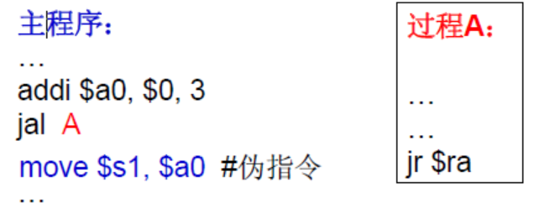
MIPS通用寄存器的使用
两个特殊寄存器
$0：不管你存放什么值，其返回值永远是零。
  ori $s6,$0,0x1000
  beq $0,$0, fact
$31：永远存放着正常函数调用指令(jal)的返回地
Notes:
Ori: or immediate
Jal: jump and link
Jr: jump register

Slide 8
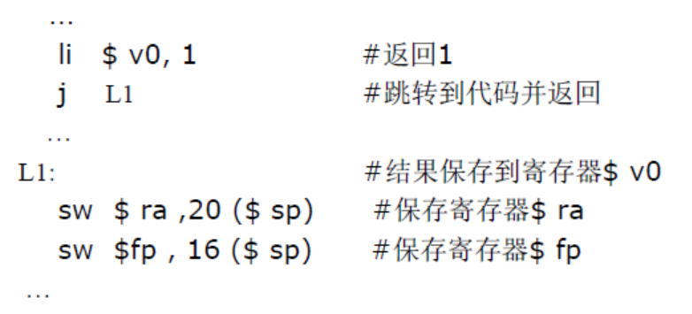
MIPS通用寄存器的使用
$ at:这个寄存器由编译器生成的复合指令使用
  当必须明确地使用它(如存入数据或从异常处理中恢复寄存器值)时，有一个汇编directive可以阻止编译器隐式地使用它(这样会有一些汇编宏指令不能用)
  $v0, $v1:用来存放一个子程序(函数)的非浮点运算的结果或返回值。如果这两个寄存器不够存放需要返回的值，编译器将会通过内存来完成
Notes:
Li: load immediate

Slide 9
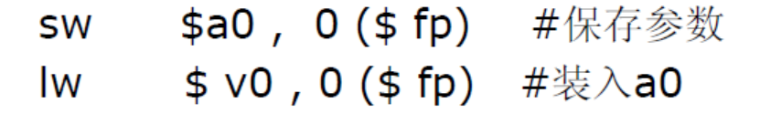
MIPS通用寄存器的使用
$a0-a3: 用来传递子函数调用时前4个非浮点参数。
$t0-t9: 依照约定，一个子函数可以不用保存并随便的使用这些寄存器。
  在作表达式计算时，这些寄存器是非常好的暂时变量。
  注意：当调用一个子函数时，这些寄存器中的值有可能被子函数破坏掉。
Notes:
Ori: or immediate
Jal: jump and link
Jr: jump register

Slide 10
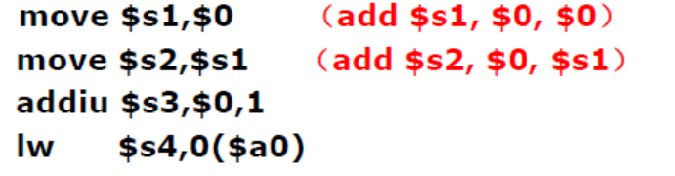
MIPS通用寄存器的使用
$s0-s7:依照约定
  子函数必须保证当函数返回时这些寄存器的内容必须恢复到函数调用以前的值
  或者在子函数里不用这些寄存器或把它们保存在堆栈上并在函数退出时恢复。
这种约定使得这些寄存器非常适合作为寄存器变量、或存放一些在函数调用期间必须保存的原来的值。在作表达式计算时，这些寄存器是非常好的暂时变量。
Notes:
Ori: or immediate
Jal: jump and link
Jr: jump register

Slide 11
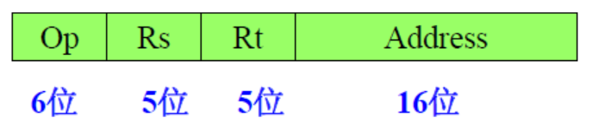
MIPS通用寄存器的使用
$k0, k1:被OS的异常或中断处理程序使用。被使用后将不会恢复原来的值。因此它们很少在别的地方被使用。
$gp:
  如果存在一个全局指针，它将指向运行时决定的静态数据(static data)区域的一个位置。这意味着，利用gp作基指针，在gp指针32K左右的数据存取，系统只需要一条指令就可完成。
Notes:
Ori: or immediate
Jal: jump and link
Jr: jump register

Slide 12
MIPS通用寄存器的使用
$ sp: 堆栈的栈顶，堆栈指针的上下需要显式的通过指令来实现。因此MIPS通常只在子函数进入和退出的时刻才调整堆栈的指针。这通过被调用的子函数来实现。
$fp：存储单元的帧号。
$ra: 当调用任何一个子函数时，返回地址存放在ra寄存器中，因此通常一个子程序的最后一个指令是：jr ra；永远存放着正常函数调用指令(jal)的返回地址。
Notes:
Ori: or immediate
Jal: jump and link
Jr: jump register

Slide 13
MIPS通用寄存器的使用
MIPS里没有状态码。CPU状态寄存器或内部都不包含任何用户程序计算的结果状态信息。
hi和lo是与乘法运算器相关的两个寄存器大小的用来存放结果的地方。
  它们并不是通用寄存器，除了用在乘除法之外，也不能有做其他用途
  MIPS里定义了一些指令可以往hi和lo里存入任何值。
Notes:
Ori: or immediate
Jal: jump and link
Jr: jump register

Slide 14
指令格式与指令集
指令字长固定为32位，寄存器型寻址，指令中给出寄存器号。
指令 类型 | 指令长度（32位定长）
 | 31 ~ 26 | 25 ~ 21 | 20 ~ 16 | 15 ~ 11 | 10 ~ 6 | 5 ~ 0
R型 | op(6) | rs(5) | rt(5) | rd(5) | shamt | func
I型 | op(6) | rs(5) | rt(5) | imm (16)
J型 | op(6) | address(26)

Slide 15
R型指令(Register)
指令长度（32位定长）
31 ~ 26 | 25 ~ 21 | 20 ~ 16 | 15 ~ 11 | 10 ~ 6 | 5 ~ 0
op(6) | rs(5) | rt(5) | rd(5) | shamt | func
操作数和保存结果均通过寄存器进行；
  op：操作码，所有R型指令中都全为0；
  rs：寄存器编号，对应第1个源操作数；
  rt：寄存器编号，对应第2个源操作数；
  rd：寄存器编号，据此保存结果；
  sa：常数，在移位指令中使用；
  func：功能码，指定指令的具体功能；
Notes:
因为R型指令所有的操作码都为0，所以需要func字段表示要执行具体什么样的操作
Shamt: 移位说明字段

Slide 16
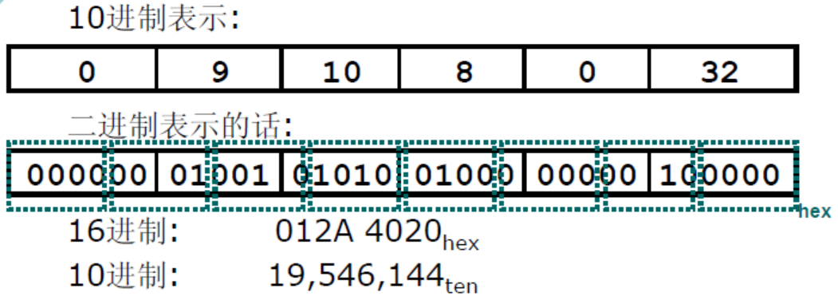
R型指令(Register)
MIPS R型指令:
add $8,$9,$10

Slide 17
I型指令(Immediate)
操作数中涉及立即数，结果保存到寄存器；
  op：标识指令的操作功能；
  rs：第1个源操作数，是寄存器操作数；
  rt：目的寄存器编号，用来保存运算结果；
  imm：第2个源操作数，立即数；
指令长度（32位定长）
31 ~ 26 | 25 ~ 21 | 20 ~ 16 | 15 ~ 11 | 10 ~ 6 | 5 ~ 0
op(6) | rs(5) | rt(5) | imm (16)

Slide 18
I型指令（Immediate）
I型指令举例：
addi $21,$22,-50
opcode = 8 (具体是什么操作)
rs = 22 (操作数寄存器)
rt = 21 (目的寄存器)
immediate = -50 (by default, this is decimal)
十六进制表示: 22D5 FFCE_{hex}
8 | 22 | 21 | -50
001000 | 10110 | 10101 | 1111 1111 1100 1110

Slide 19
J型指令(Jump)
实现无条件转移；
  op：确定指令的功能；
  address：转移目标地址的偏移量字段；
  j 10000 (08002710)
指令长度（32位定长）
31 ~ 26 | 25 ~ 21 | 20 ~ 16 | 15 ~ 11 | 10 ~ 6 | 5 ~ 0
op(6) | address(26)

Slide 20

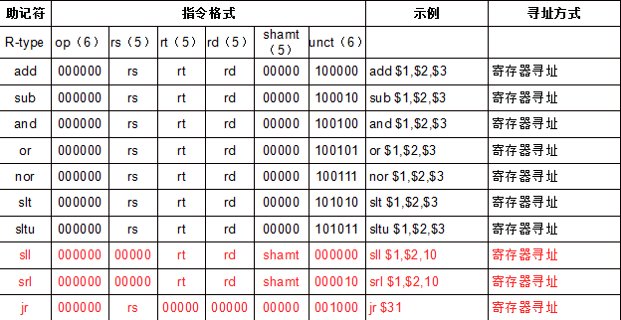
MIPS R型指令

Slide 21
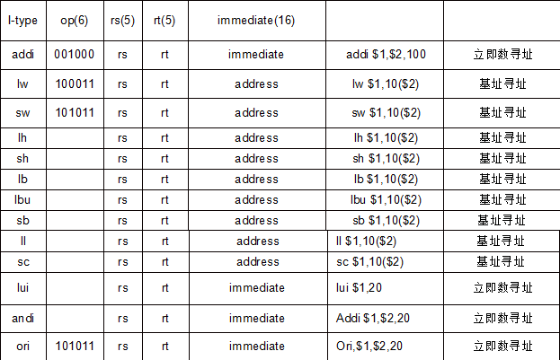
MIPS I型指令

Slide 22

MIPS J型指令
J型典型指令

Slide 23
寻址方式
在MIPS32指令集中，不会单设寻址方式说明字段，通过op字段和func字段(针对R型指令)隐含说明。
  R型指令：由op和func字段共同隐含说明当前的寻址方式。
  I型和J型指令：由op字段隐含说明当前指令使用的寻址方式。
寻址方式：
  立即数寻址
  寄存器直接寻址
  基址寻址
  PC相对寻址
  伪直接寻址

Slide 24
立即数寻址
立即数寻址（Immediate addressing）
操作数在指令中的立即数字段。
op
rs
rt
立即数imm
addi s1, s2, 10
# $s2 + 10 $s1
直接从指令中截取得到立即数
注意：汇编格式和编码格式段的对应关系。

Slide 25
寄存器直接寻址
寄存器直接寻址(Register Addressing)
操作数直接在寄存器中。
op
rs
rt
rd
func
数据字
寄存器rs

Slide 26
基址寻址
基址寻址(Basic Addressing)
操作数由寄存器和立即数字段联合产生
16位的带符号常数
op
rs
rt
imm
带符号扩展成32位
+
Memory
基准地址码
数据字
符号扩展（补码）
正数，在高位补上16个0；012AH→0000012AH
负数，在高位补上16个1；812AH→1111812AH
Notes:
I型指令

Slide 27
PC相对寻址
PC相对寻址(PC-relative Addressing)
操作数由PC寄存器和立即数字段联合产生
16位的带符号常数
op
rs
rt
imm
带符号扩展成32位
并左移2位
<<2
+
Memory
当前地址码
PC寄存器
数据字

Slide 28
伪直接寻址
伪直接寻址（Pseudo-direct Addressing）
也叫页面寻址，由PC高4位与指令中的地址段组合产生有效地址。
op
address
26位的地址码
左移两位
28位
<<2
4位
address
00
Memory
4位
当前地址码
指令字
PC当前值
Notes:
J型指令

Slide 29
MIPS指令系统
1. 整型算术指令
  加，减，乘，除
2. 逻辑运算指令
  位与，位或，或非，异或
3. 移位运算指令
  逻辑左移，逻辑右移，算术右移，循环右移
4. 装载与存储指令
  装载指令，存储指令
5. 跳转与分支指令
  跳转，分支，比较指令

Slide 30
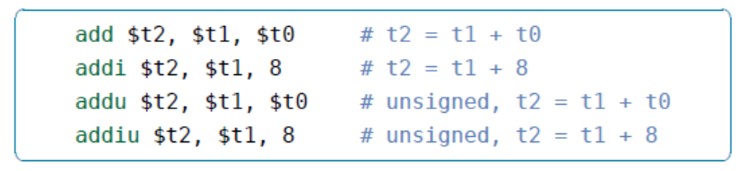
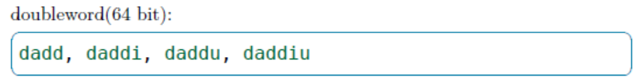
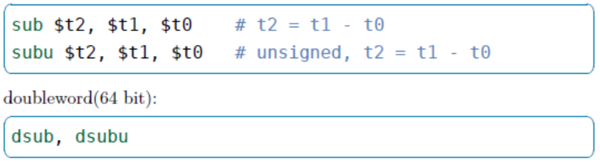
整型算术指令
加法
减法
Notes:
指令型式
寻址方式

Slide 31
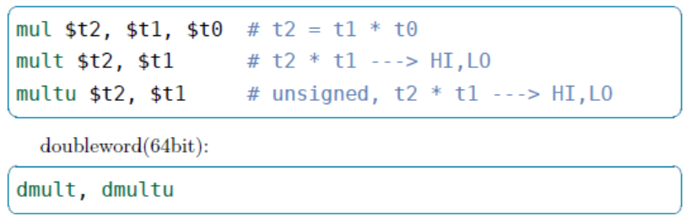
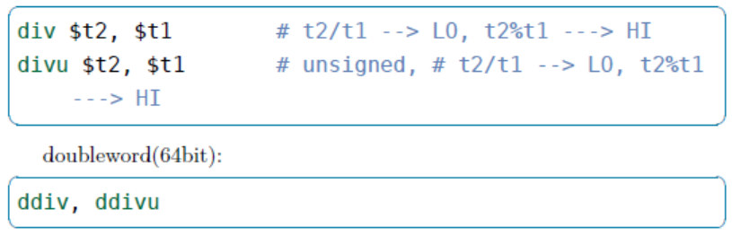
整型算术指令
乘法
除法 (除数为0属于严重错误，会发生异常)

Slide 32
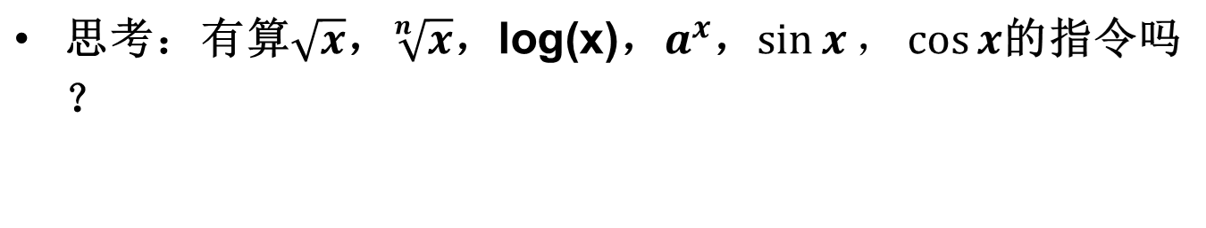

整型算术指令
答案是没有！
所有其它运算都要转换成加减乘除等算术运算，比如：

Slide 33
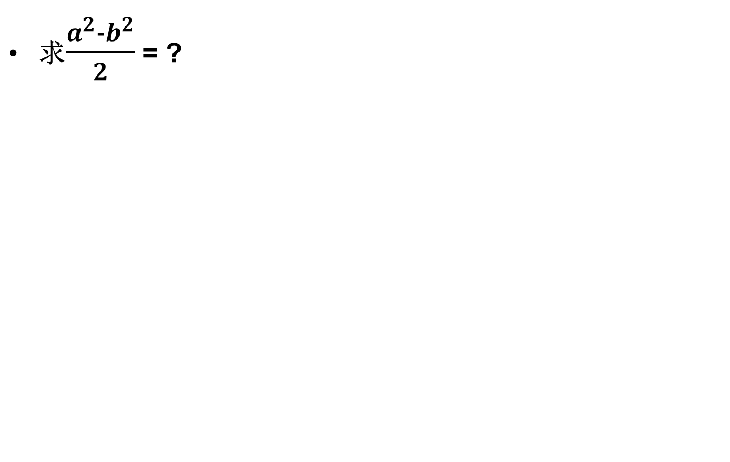
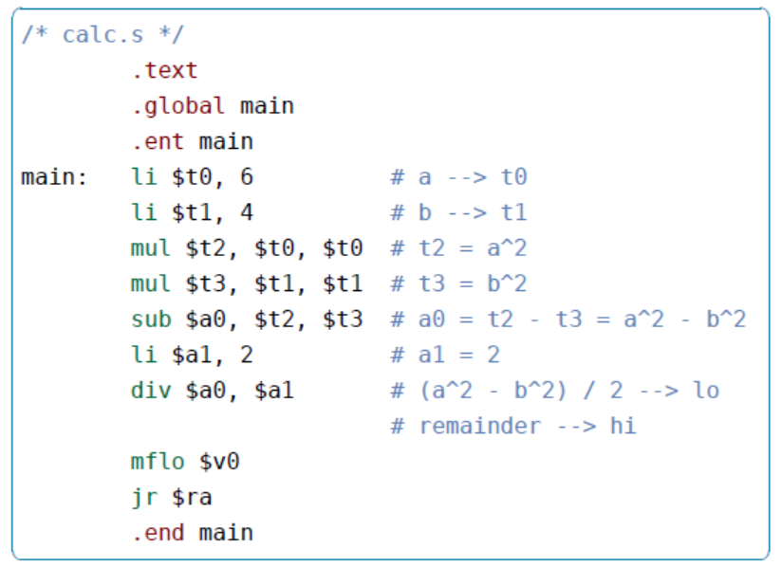
编程练习

Slide 34



逻辑运算
位与
位或
或非
异或

Slide 35
逻辑运算
没有逻辑非
  我们可以通过或非实现逻辑非

Slide 36
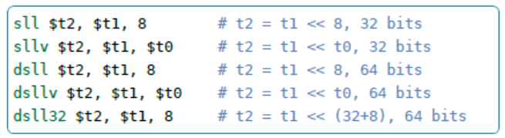
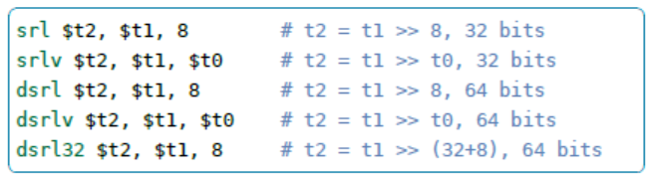
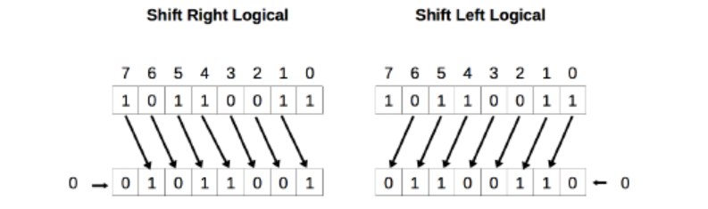
移位操作
逻辑左移（shift left logical）
逻辑右移（shift right logical）
Notes:
V: variable

Slide 37
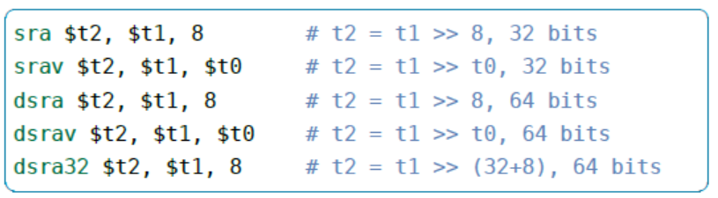
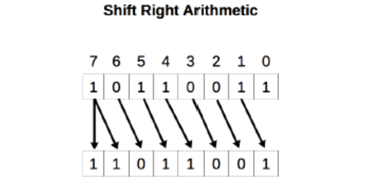
移位操作
算术右移（shift right arithmetic）

Slide 38
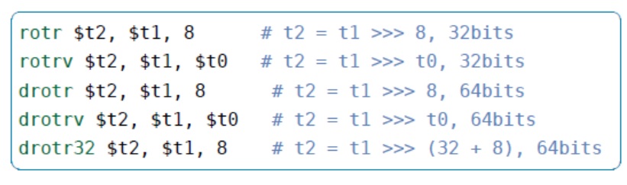
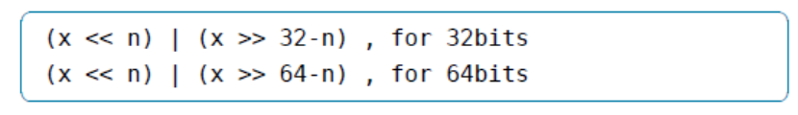
移位操作
循环右移（rotate right）
没有循环左移？

Slide 39
编程练习
把0xAABB的字节逆序排列，变成0xBBAA
  技巧：
  和0逻辑与，结果位0，和0x00逻辑与，结果为0x00
  和1逻辑或，结果不变，和0xFF逻辑或，结果不变

Slide 40
编程练习
算法：
1. 将0xAABB放入到t0寄存器 (li $t0, 0xAABB)
2. t0 & 0xFF取出最低字节，结果放入t1 (and $t1, $t0, 0xFF)
3. 将t0逻辑右移8位 (srl $t0, $t0, 8)
t0 | AA | BB
t1
t0 | AA | BB
t1 | 00 | BB
t0 | 00 | AA
t1 | 00 | BB

Slide 41
编程练习
算法：
4. 将t1逻辑左移8位 (sll $t1, $t1, 8)
5. t1 = t1 | t0 (or $t1, $t1, $t0)
t0 | 00 | AA
t1 | BB | 00
t0 | 00 | AA
t1 | BB | AA

Slide 42
编程练习
程序清单
/* reverse.s reverse the order of bytes*/
.text
.global main
.ent main
main: li $t0, oxAABB #step 1
and $t1, $t0, oxFF #step 2
srl $t0, $t0, 8 #step 3
sll $t1, $t1, 8 #step 4
or $t1, $t1, $t0 #step 5
jr $ra
.end main

Slide 43
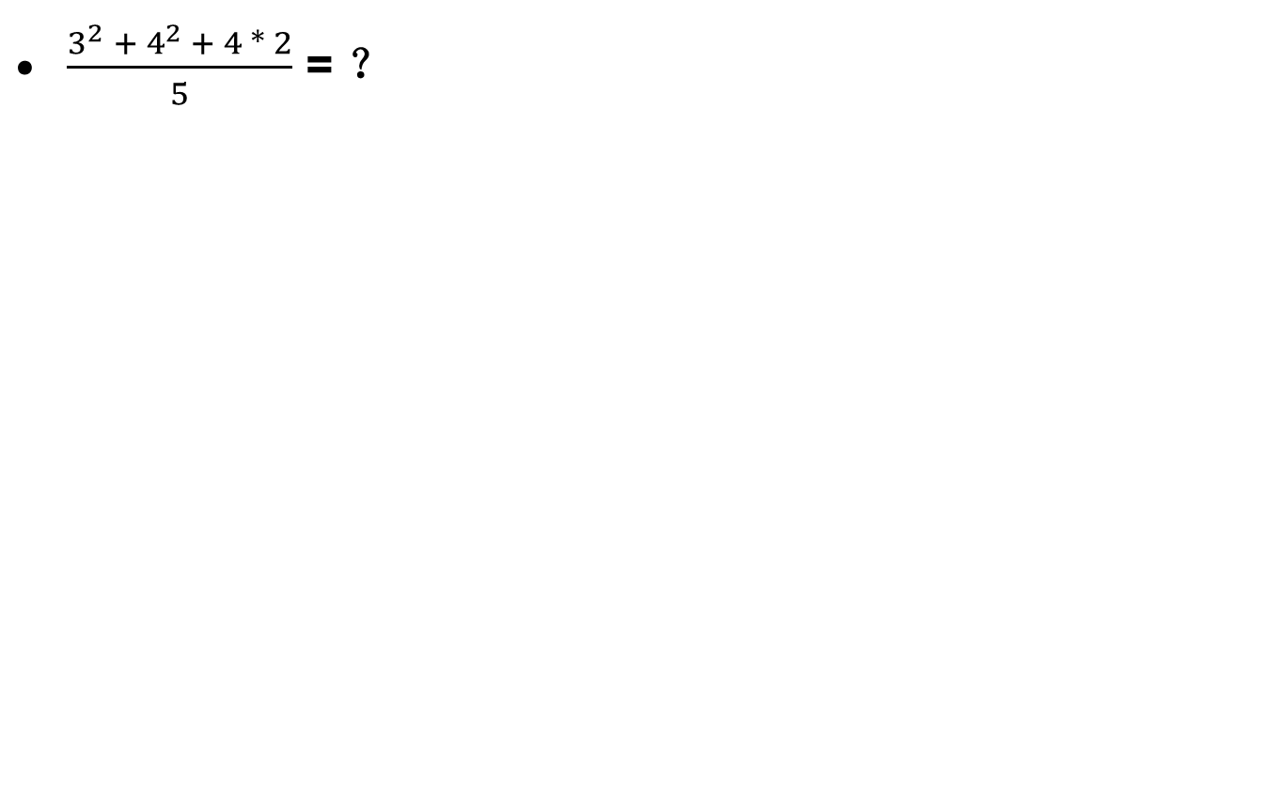
课堂练习

Slide 44
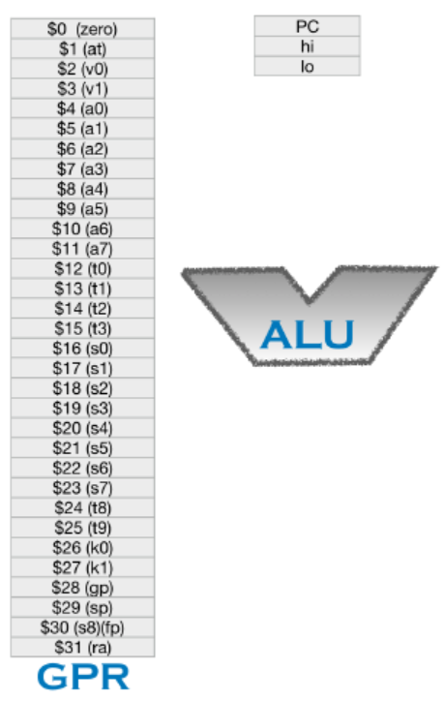
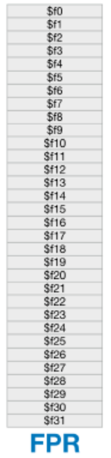
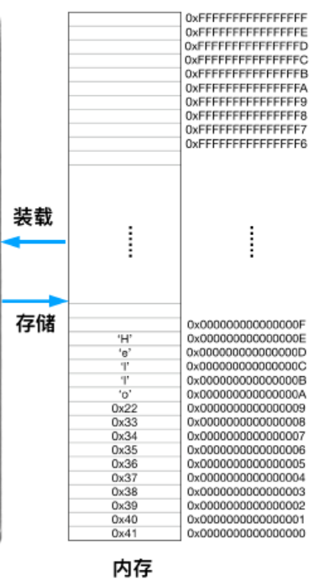
装载与存储
内存与地址
CP0
CP1
CP2
CP3
CPU

Slide 45
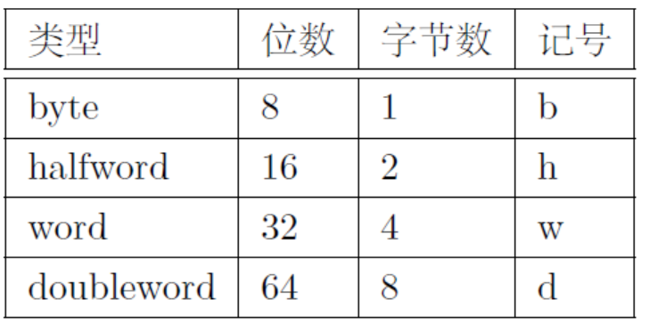
装载与存储
数据类型

Slide 46
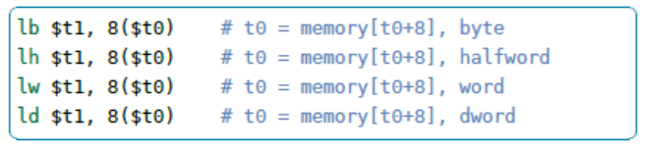
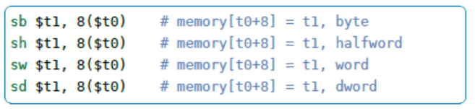
装载与存储
1. 装载（load）
2. 存储（store）
Notes:
基址寻址

Slide 47
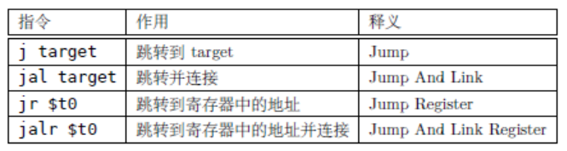
跳转与分支
跳转指令
注意：
  j, jal跳转指令的目的地址，范围位256M; (伪直接寻址)；
  跳转指令之后的第一条指令叫做分支槽指令，执行完分支槽指令之后才执行跳转 (编译器可优化)；
  jal, jalr指令将返回地址放入$ra寄存器，返回地址位跳转指令之后第二条指令地址；
  jal和jalr指令一般用于子程序调用

Slide 48
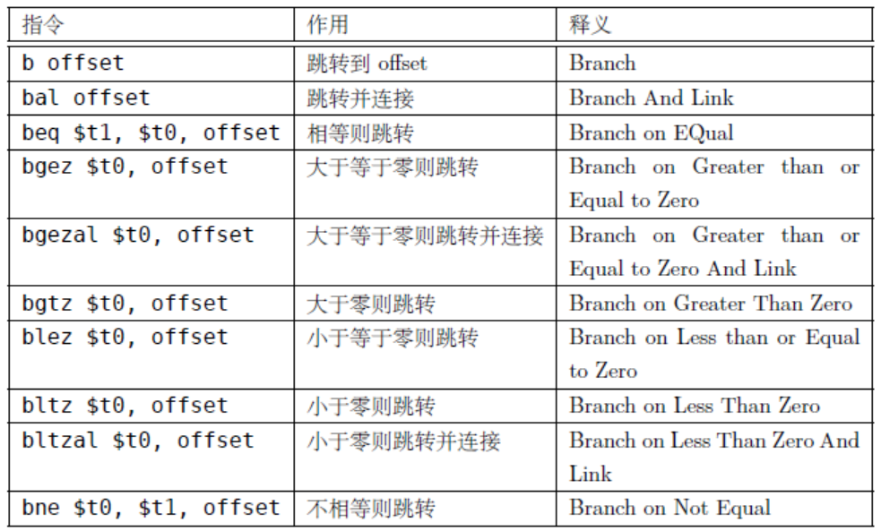
跳转与分支
分支指令

Slide 49
跳转与分支
分支指令（I型指令）
注意：
  跳转指令的目的地址，范围为±128K (PC相对寻址)；
  跳转指令之后的第一条指令叫做分支槽指令，执行完分支槽指令之后才会发生跳转（编译器可优化）
  bal, bgezal, bltzal指令将返回地址放入#ra寄存器，返回地址为跳转指令后的第二条指令的地址。

Slide 50
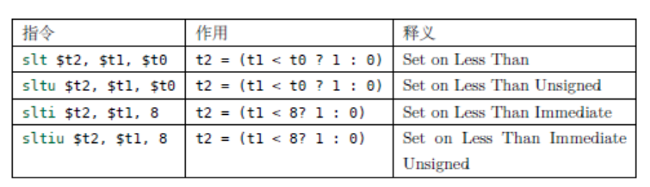
比较指令
比较指令

Slide 51
比较指令
示例：计算1+2+3+…+100
/* sum.S, calculate 1+2+3+…+100*/
#include “util.S”
.text
.global
.ent main
main: li $s0, 0 # n = 0
li $s1, 0 #sum = 0
loop: addi $s0, $s0, 1 #n += 1
add $s1, $s1, $s0 #sum += n
slti $s2, $s0, 100 #s2 = (n < 100? 1 : 0)
bne $s2, $zero, loop
exit 0
.end main

Slide 52
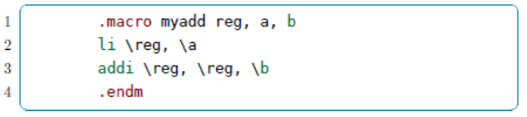
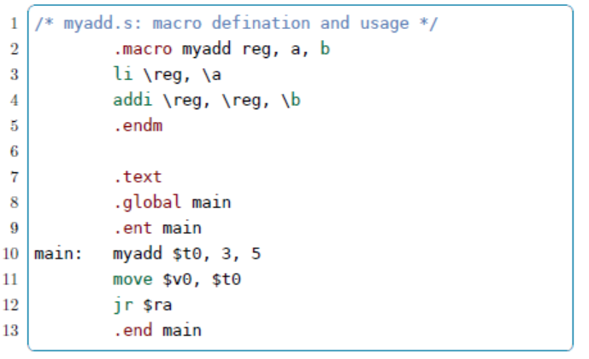
扩展：自定义宏
自己定义一个两个立即数加法的宏 myadd

Slide 53
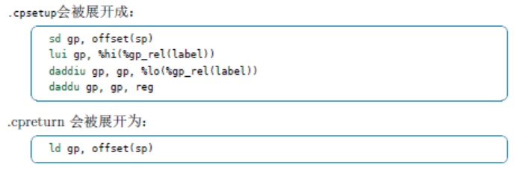
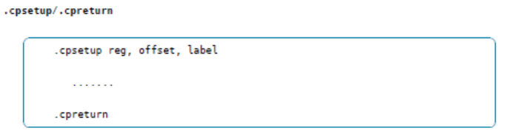
函数调用
参数传递：用$a0~$a3传递前四个参数，第5个及之后的用堆栈传递
GP基址寻址
  reg按照约定一般是t9($25)，其中存放着函数的入口地址
  offset说明gp在堆栈中的相对位置
  label为调用函数名
Notes:
%gp_rel: gp relateive
Lui: load upper immediate

Slide 54
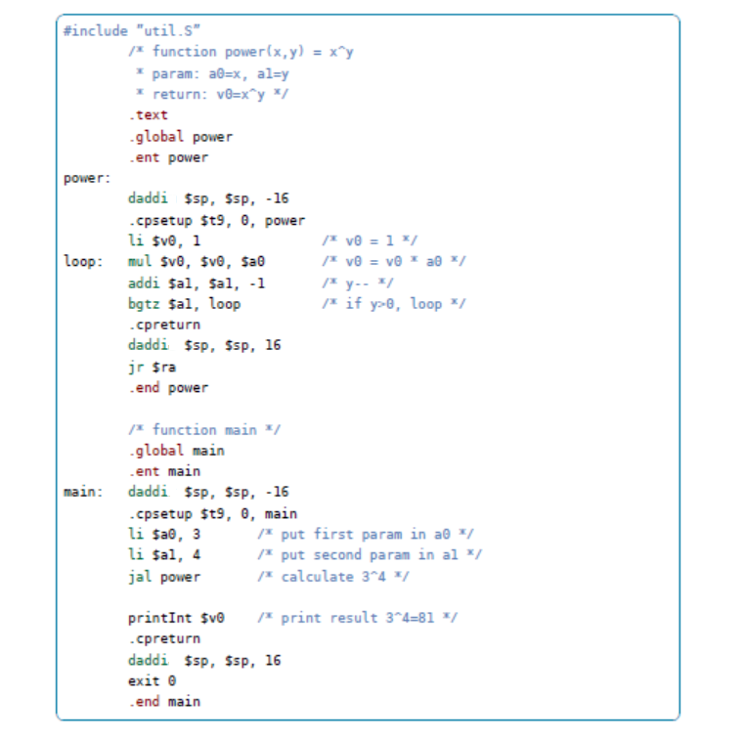
函数调用示例

Slide 55

课堂练习
/* classtest.s*/
.text
.global main
.ent main
main: li $t0, 3
li $t1, 4
mul $t2, $t0, $t0 #t2=3*3
mul $t3, $t1, $t1 #t3=4*4
li $t4, 2
mul $t5, $t1, $t4 #t5=4*2
add $a0, $t2, $t3 #a0=3*3+4*4
add $a0, $a0, $t5 #a0=3*3+4*4+4*2
li $a1, 5
div $a0, $a1 #a0/5
mflo $v0
jr $ra
.end main
问题：
注释
格式：begin(), main()…
add&sub：addition&subtraction
mul中出现立即数
muli & divi?
mflo&mfhi: move from low/high
寄存器使用混乱 ($a7)
IA32指令集
C语言？

Slide 56
装载与存储
内存与地址
CP0
CP1
CP2
CP3
CPU

Slide 57
异常
在MIPS32架构中，有一些事件要打断程序的正常执行流程，这些事件有中断，陷阱，系统调用以及其他任何可以打断程序正常执行流程的情况，统称为异常。
常见异常
  硬件复位
  中断（包括软中断，硬中断）
  syscall系统调用
  无效指令
  溢出
  自陷指令引发的异常

Slide 58
异常处理流程
1. 检查CP0中status寄存器的EXL字段，分两种情况：
  如果EXL为1，表示当前已经处于异常处理过程中了，此时，如果当前发生的异常类型是中断，那么不处理，忽略该异常，因为在异常处理过程中会禁止中断。如果当前发生的异常类型不是中断，那么将异常原因保存到CP0中的cause寄存器的ExeCode字段，转到步骤（4）
  如果EXL为0，那么将异常原因保存到CP0中cause寄存器的ExeCode字段，进入步骤（2）
2. 检查发生异常的指令是否在延迟槽中，如果在延迟槽中，那么设置EPC寄存器的值为该指令的地址减4，同时设置cause寄存器的BD字段为1，反之，设置EPC寄存器的值为该指令的地址，同时设置cause寄存器的BD字段为0.
3. 设置status寄存器的EXL字段为1，表示进入异常处理过程，禁止中段。
4. 处理器转移到事先定义好的一个地址(异常处理例程入口地址)，在那个地址中往往有异常处理的程序，在其中进行异常处理

Slide 59
异常处理流程
异常发生
EXL
=1
中断？
是
不处理
=0
否
Cause[ExeCode]←异常原因
Cause[ExeCode]←异常原因
指令在延迟槽中？
是
否
EPC←PC-4
Cause[BD]←1
EPC←PC
Cause[BD]←0
EXL←1
转移到相应的异常处理入口地址

Slide 60
系统调用与Hello World
系统调用
  exit
  read
  write
调用方法
  系统调用号 → $v0
  参数 → $a0 ~ $a3
  syscall
  $v0 ← 返回值
  $a3 ← 状态： 成功0， 出错1

Slide 61
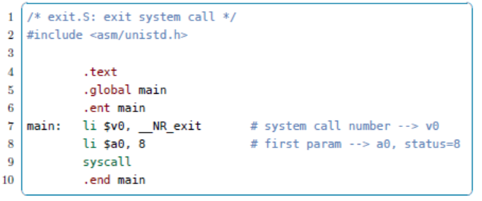
系统调用
exit系统调用: 作用为立即终结进程，C语言形式为：
void _exit(int status);
因为只有一个参数status，传给$a0即可：
Note: 源文件以大写的S为扩展名以便预处理
__NR_exit为系统调用号
系统调用号在asm/unistd.h中定义

Slide 62
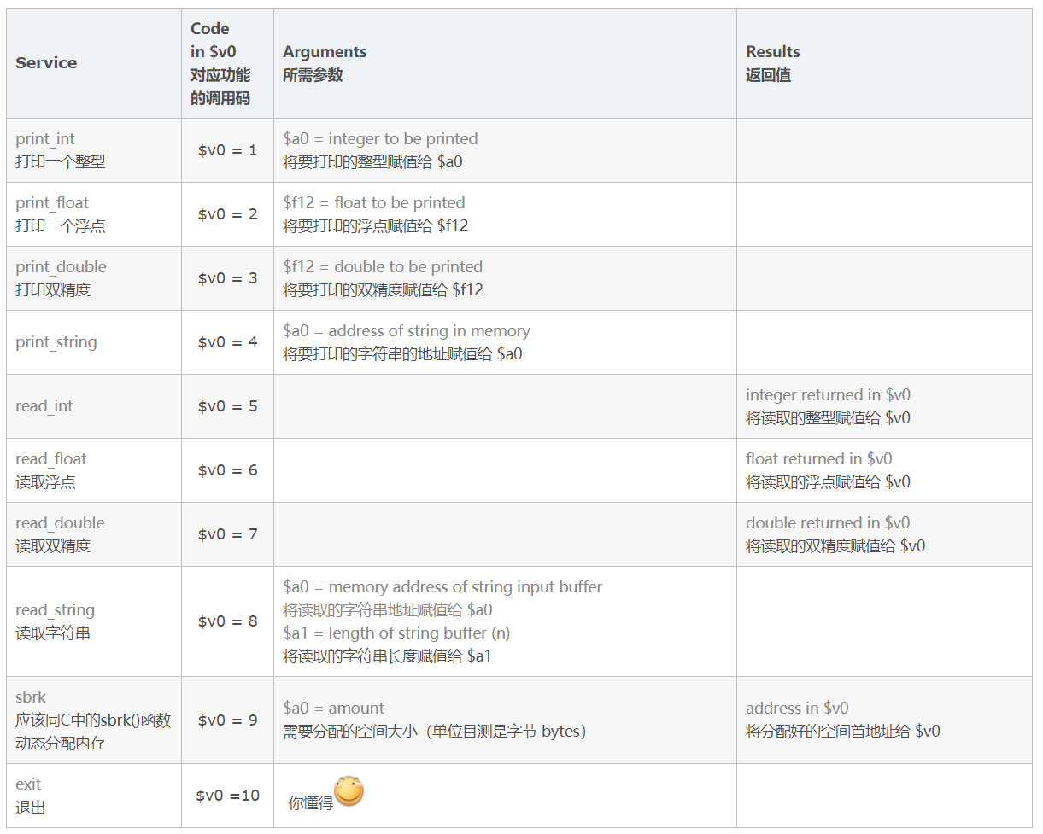
系统调用
系统调用功能，代码，参数及返回值

Slide 63
Hello World
使用write系统调用打印”Hello World!”。
write系统调用的c原型为：
ssize_t write(fd, const void * buf, size_t count);
其三个参数分别为：
fd为文件描述符，输出到屏幕为STDOUT = 1
buf为字符串地址
count为字符串长度

Slide 64

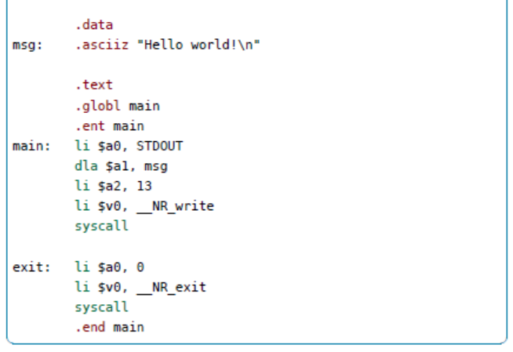
Hello World!
示例：

Slide 65
read系统调用
read 文件读取调用，C语言原型为：
ssize_t read(int fd, void *buf, size_t count)
参数意义为：
fd为文件描述符,从键盘读fd=STDIN=0
buf为输出缓冲区
count为试图读取的字节数
返回值为实际读取的字节数（可以检查$v0寄存器）
思考：读取姓名并在屏幕打印

Slide 66
输入输出演示(数组)
.data
array:
.space 1024 # 开辟数组空间
input_msg:
.ascii "Input number: " # 输入数字提示符
space_str:
.ascii " " # 输出空格信息
.text
.globl main
.ent main
main: la $t6,array # 将数组地址起始地址放到 t6位置上
move $t7 $zero # 用于计数 控制输入
addi $t8 $zero 10
input: la $a0 input_msg # 将输入信息放到a0 这个寄存器上
li $v0 4 # 将命令符寄存器中放入立即数4 用于字符输出
syscall # 输入提示符的输入完成
li $v0 5 # 调用了输入命令 5 装载到$v0上
syscall # 系统调用 输入的数被放到了v0上
move $t0 $t7 # 将临时的计数寄存器中的内容放到临时寄存器t0上
mul $t0 $t0 4 # 得到了在该点的地址偏移值
addu $t0 $t0 $t6 # 将数组地址加上了偏移量t0，得到当前地址
sw $v0 0($t0) # 将$v0中的数放到t0对应的地址中
addi $t7 $t7 1 # 对计数的$t7进行加一操作
blt $t7 $t8 input # 如果不相等，就循环该进程

Slide 67
输入输出演示(数组)
output: move $t7 $zero # 用于计数 控制输入
addi $t8 $zero 10 # 总共有10个数
print_all: move $t0,$t7 # 将 t7的数放到这个临时的t0上
mul $t0,$t0,4 # 得到偏移量
addu $t0,$t0,$t6 # 这里使用add也是一样的 只是add 会检验下溢出问题
lw $a0,0($t0) # 所得到的地址的的数 load到 a0上
li $v0,1
syscall
addi $t7,$t7,1
blt $t7,$t8, print_all
li $v0 10 # 退出
syscall
.end main

Slide 68
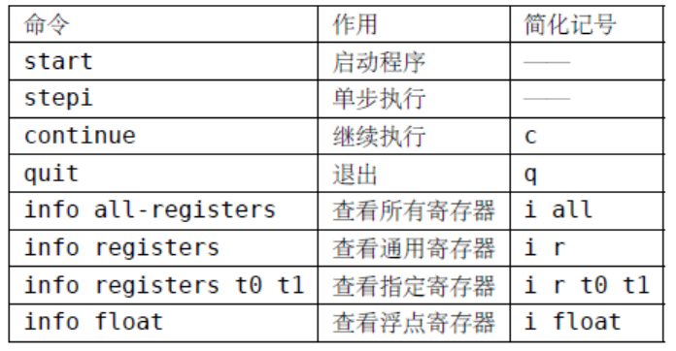
GDB调试工具
GDB: The GNU Project Debugger
  使用: gcc –g –o a a.s; gdb a
常用GDB命令

Slide 69
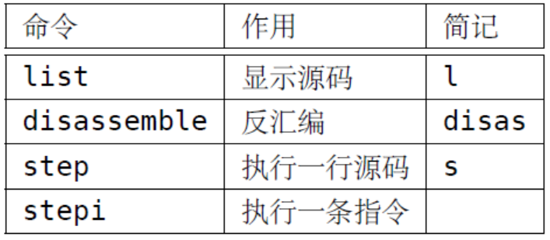
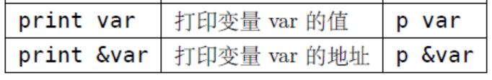
GDB调试工具
常用GDB命令

Slide 70
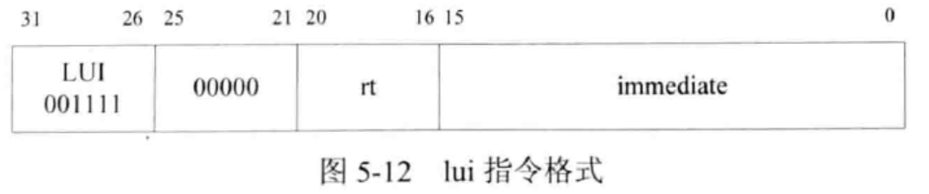
补充
lui指令
  指令用法；lui rt, immediate
  将16位立即数放到目标寄存器高16位，目标寄存器的低16位填0
  指令格式：
空指令
  nop, ssnop
sync, pref指令

Slide 71
参考资料
MIPS体系结构透视， Dominic Sweetman
自己动手写CPU， 雷思磊
计算机组成原理，艾伦，克莱门茨
https://pan.baidu.com/s/1LYRp2qzVxPFDts1hLHFmOg

